Slide 1


BONSUCESSO - BH

Slide 2
Temas
Apresentação
Panorâmica
Linhas de Transmissão e Subestações CEMIG
Situação
Uso e Ocupação do Solo
Topografia
Informações
Restrições Urbanísticas
Restrições de Tombamento
Restrições Ambientais

Slide 3
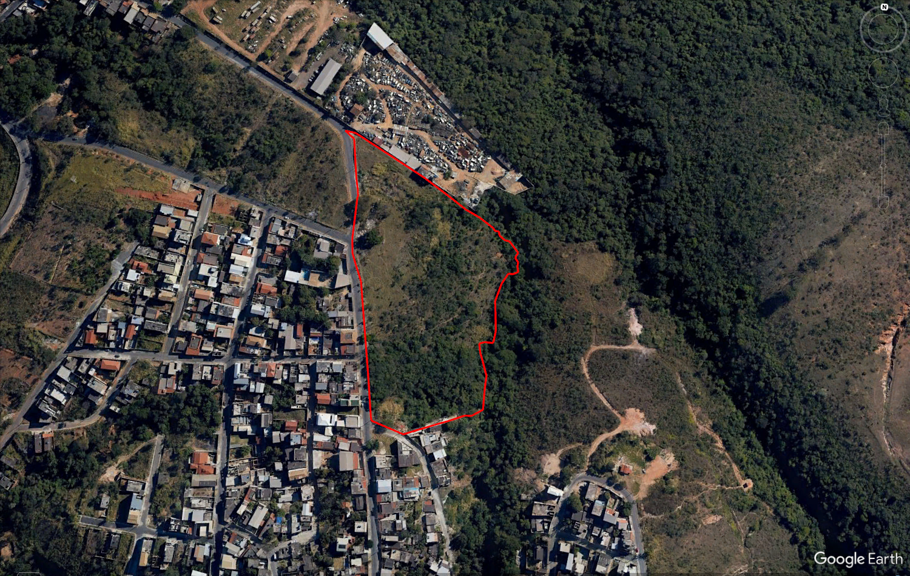
Bonsucesso I - BH
Apresentação
GLEBA 2
A= 30.794,39 m²

Slide 4
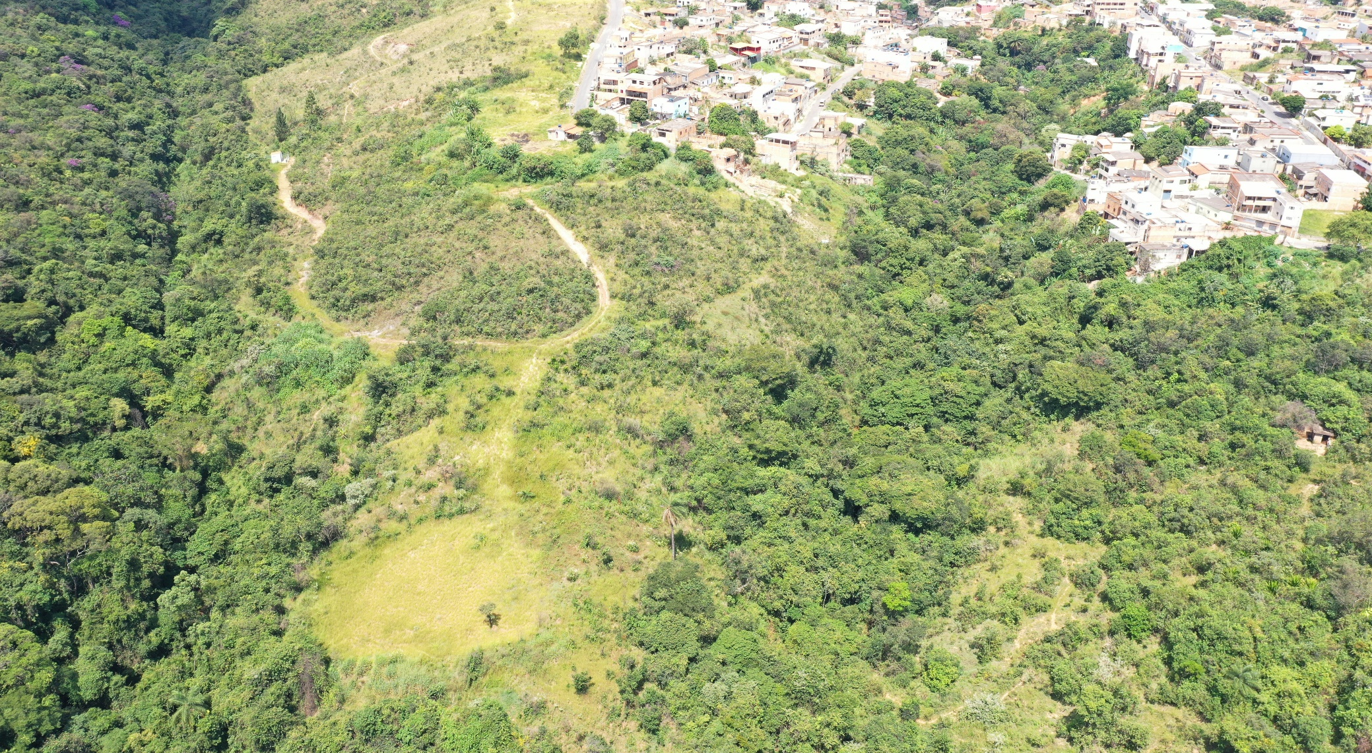
Bonsucesso I - BH
Panorâmica

Slide 5
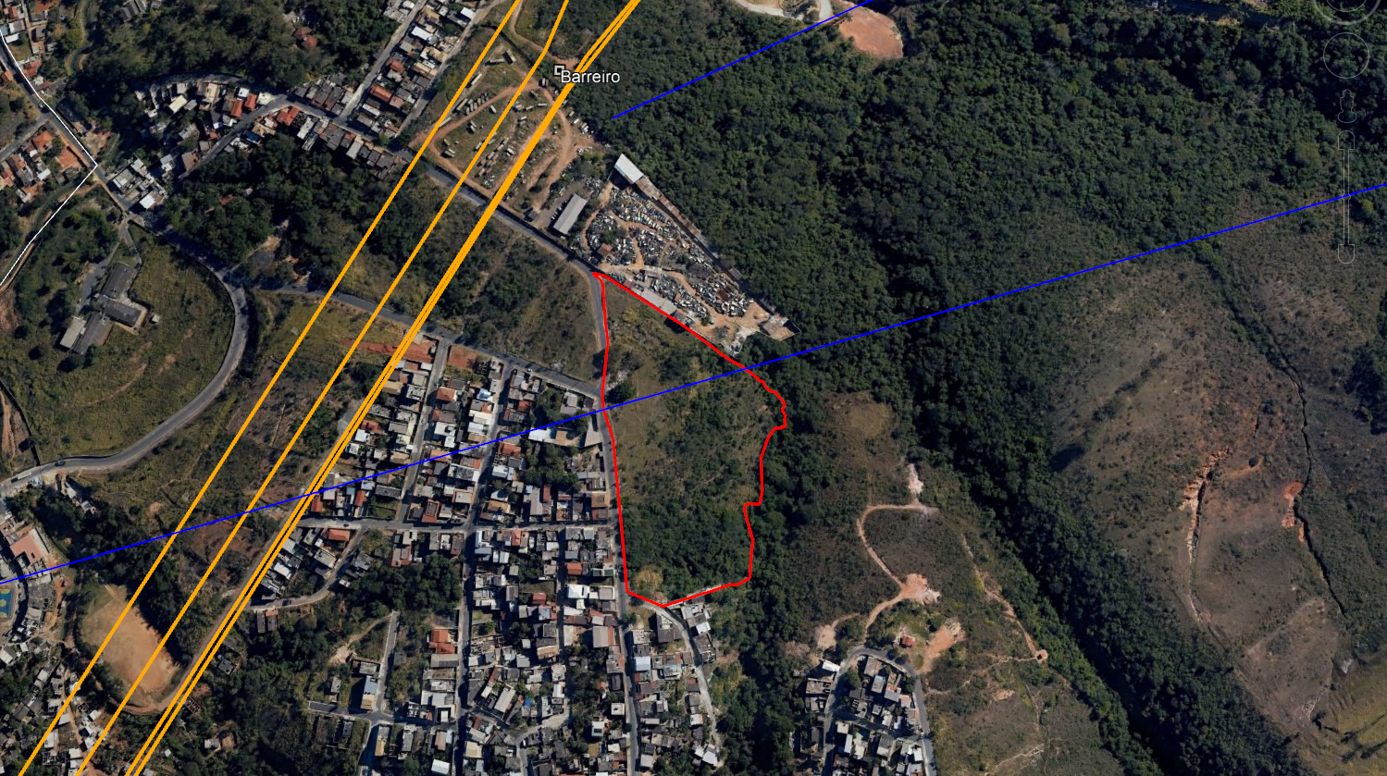
Bonsucesso I - BH
Linhas de Transmissão e Subestações CEMIG
LT 138 KV
LT 345 KV

Slide 6
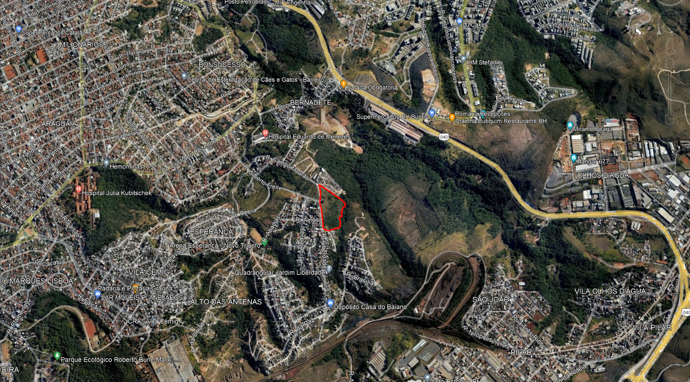
Bonsucesso I - BH
Situação

Slide 7
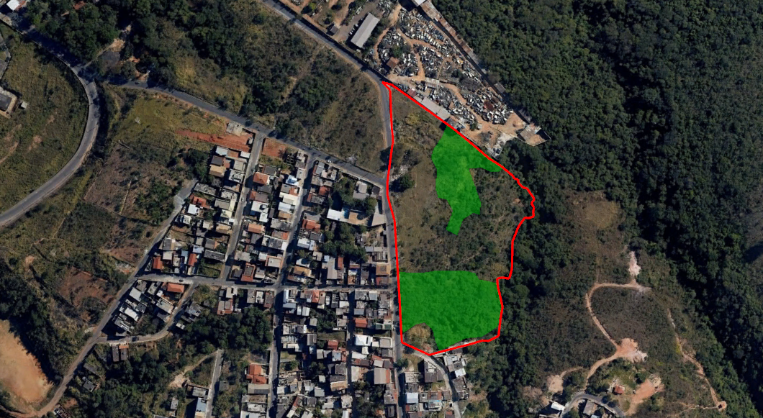
Bonsucesso I - BH
Uso e Ocupação do Solo
A= 30.794,39 m²
Percentual
de mata
38%

Slide 8
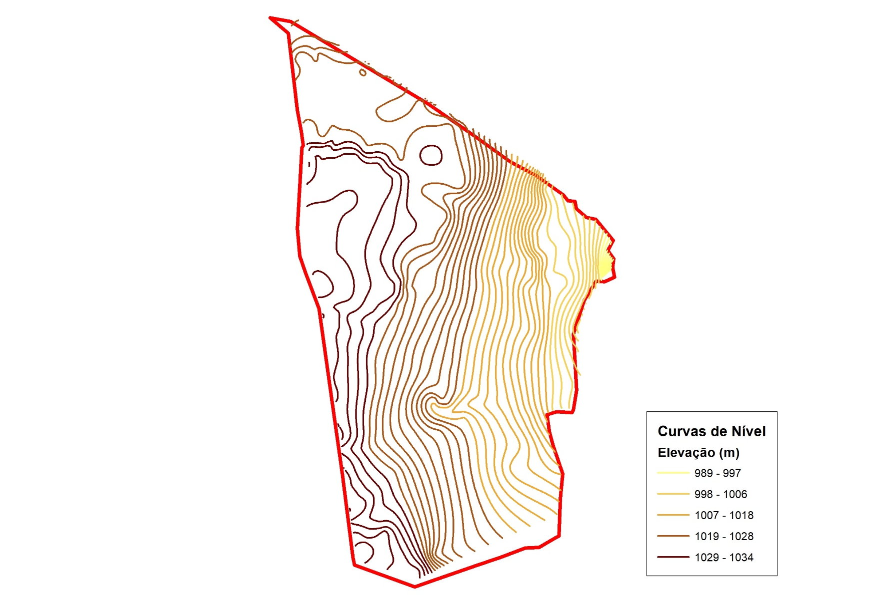
Bonsucesso I - BH
Topografia
1379 m

Slide 9
Bonsucesso I - BH
Informações
DENOMINAÇÃO | BONSUCESSO I
TIPO | URBANO
ENDEREÇO | RUA LIBERDADE, BAIRRO BONSUCESSO, BH-MG
VALOR | R$ 3.200.000,00
MATRÍCULA | 149.816 CRI 1ºOFICIO
ÁREA TOTAL | 30.794,39 m²
USO E OCUPAÇÃO | DESOCUPADO

Slide 10
Bonsucesso I - BH
Restrições Urbanísticas
Gleba inserida no zoneamento PA-1 – Área de Interesse Ambiental.
  Requer doação de 10% para espaços livres de uso público
  Requer doação de 10% para equipamentos urbanos e comunitários
  Área mínima admitida para lote: 10.000m²
  Admitida no máximo 1 unidade habitacional para cada 2.500m² de terreno
  Coeficiente de aproveitamento básico: 0,05 / 0,3
  Coeficiente de aproveitamento máximo: 0,3
  Taxa de permeabilidade vegetada mínima: 95%
  Taxa de ocupação máxima – TO: 3%
    Nas porções territoriais com TP de 95%, a TP pode ser flexibilizada para 70% e a TO para 25%, condicionado à anuência prévia do Comam, e aplicável a:
      a) terrenos de propriedade privada;
      b) terrenos públicos voltados à implantação de edificações e instalações destinadas a equipamentos de cultura, lazer e esportes e às instalações necessárias a serviço de apoio e manutenção das áreas

Slide 11
Bonsucesso I - BH
Restrições Urbanísticas
Gleba classificada como AEIS (Área Especial de Interesse Social) de Interesse Ambiental.
  Admitida a ocupação do solo exclusivamente por equipamento urbano comunitário de propriedade pública e edificações unifamiliares.
  Admitida a ocupação do solo por empreendimento de interesse social somente após a emissão de diretrizes pelo Executivo.

Slide 12
Bonsucesso I - BH
Restrições de Tombamento
Gleba inserida no entorno do perímetro de tombamento do “Conjunto Paisagístico da Serra do Curral”.
Diretrizes para novas construções:
  Altimetria máxima permitida de 9,00m.
  Observar regras específicas para passeio, gradis, muros, cercas, engenhos publicitários, placas de sinalização, antenas de telecomunicações e equipamentos afins e taludes de corte e aterro.
  Os projetos de implantação ou ampliação de edificações devem ser submetidos à apreciação do Conselho Deliberativo do Patrimônio Cultural do Município de Belo Horizonte / CDPCM-BH, de modo a assegurar a proteção do bem tombado.

Slide 13
Bonsucesso I - BH
Restrições Ambientais
Enquadramento de restrições ambientais conforme a Infraestrutura de Dados Espaciais do Sistema Estadual de Meio Ambiente e Recursos Hídricos (IDE-Sisema)
  Potencialidade de ocorrência de cavidades (CECAV): Médio
  Raios de restrição a terras Quilombolas (Semad/INCRA): Aproveitamento hidrelétricos (UHEs e PCHs), Empreendimentos pontuais (portos, mineração e termoelétricas) e Rodovias
  Áreas Protegidas (IEF/ICMBio) - Unidades de Conservação Estaduais: uso sustentável
  Zonas de Amortecimento de Unidades de Conservação definidas por raio de 3km (IEF)
  Zona de transição da Reserva da Biosfera da Serra do Espinhaço (IEF/MMA/UNESCO)
  Áreas Prioritárias para Conservação (Biodiversitas) - Áreas prioritárias para conservação da biodiversidade: Especial

Slide 14
Bonsucesso I - BH
Restrições Ambientais
Enquadramento de restrições ambientais conforme a Infraestrutura de Dados Espaciais do Sistema Estadual de Meio Ambiente e Recursos Hídricos (IDE-Sisema)
  Áreas de Segurança Aeroportuária - Lei nº 12.725/2012 (Semad/DECEA)
  Patrimônio Cultural (Iepha-MG): Área de influência do patrimônio cultural
  Bioma Mata Atlântica (MMA/IBGE): Área de abrangência do bioma mata atlântica - Lei nº 11.428/2006

